Slide 1
Plan
Sprint
Définition
Objectif
Sprint 0
Release
Revue du sprint
Rétrospective du sprint
Backlog
Burndown chart

Slide 2
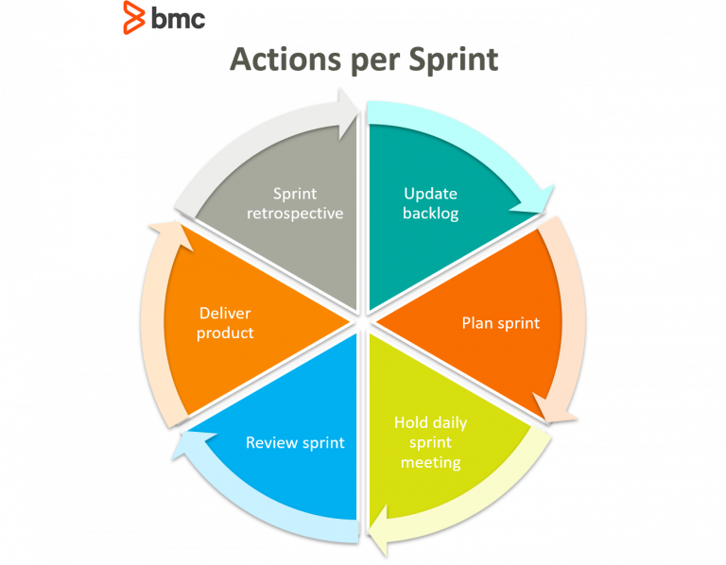
Sprint
Definition
Sprint = itération :
Une boîte de temps d'une à quatre semaines (maximum). C'est la période au cours de laquelle une fonctionnalité complète du produit sera développée et incrémentée.
La durée des sprints est la même pendant toute la durée du projet.
Le nombre de sprints dépend de la capacité de l’équipe à couvrir les besoins.
Un nouveau sprint commence dès que le précédent est terminé.
Notes:
Le SCRUM meeting est une réunion organisée de la façon suivante :
Tous les jours
5 minutes
Debout
Le SCRUM meeting n'est pas fait pour ésoudre mais plutot pour identifier les problèmes. Finalement Tout le monde peut participer au meeting, mais seuls les membres de l'équipe peuvent parlés.
Le SCRUM meeting est effectué pour répondre à 3 questions essentielles :
qu’est ce que j’ai fais hier?
qu’est ce que je fais aujourd’hui?
quels sont les problèmes?
Toute l'quipe interviens et le tour de parole doit être scrupuleusement respecté pour éviter que le SCRUM dérive sur des discussions techniques et déborde des 15 minutes. Si le besoin s'en fait sentir, des discussions sont alors menées librement après le SCRUM.

Slide 3
Sprint
Definition
Une fois qu'un Sprint commence, aucune modification ne doit être apportée qui empêcherait l'objectif d'être retardé ou atteint.
Le Sprint se termine à l'expiration du délai et le backlog est mis à jour pour que le processus recommence immédiatement jusqu'à ce que le développement du logiciel soit terminé et lancé.
Pendant le sprint, des contrôles sont effectués pour s'assurer que c'est bien fini.
Notes:
Le SCRUM meeting est une réunion organisée de la façon suivante :
Tous les jours
5 minutes
Debout
Le SCRUM meeting n'est pas fait pour ésoudre mais plutot pour identifier les problèmes. Finalement Tout le monde peut participer au meeting, mais seuls les membres de l'équipe peuvent parlés.
Le SCRUM meeting est effectué pour répondre à 3 questions essentielles :
qu’est ce que j’ai fais hier?
qu’est ce que je fais aujourd’hui?
quels sont les problèmes?
Toute l'quipe interviens et le tour de parole doit être scrupuleusement respecté pour éviter que le SCRUM dérive sur des discussions techniques et déborde des 15 minutes. Si le besoin s'en fait sentir, des discussions sont alors menées librement après le SCRUM.

Slide 4

Sprint
Objectif
L’objectif du sprint (sprint goal) est une phrase claire et compréhensible de tous qui permet de définir l’objectif à atteindre sur le sprint en cours. Celui-ci sera fixe tout au long du sprint qui se déroule ; il ne peut en aucun cas être remis en cause.
Il faut comprendre que chaque sprint a son propre
objectif. L’équipe scrum l’écrit lors de la sprint
planning ; elle choisira d’ailleurs l’ensemble des
items à réaliser dans le sprint qui démarre pour
répondre à cet objectif.
Notes:
Le SCRUM meeting est une réunion organisée de la façon suivante :
Tous les jours
5 minutes
Debout
Le SCRUM meeting n'est pas fait pour ésoudre mais plutot pour identifier les problèmes. Finalement Tout le monde peut participer au meeting, mais seuls les membres de l'équipe peuvent parlés.
Le SCRUM meeting est effectué pour répondre à 3 questions essentielles :
qu’est ce que j’ai fais hier?
qu’est ce que je fais aujourd’hui?
quels sont les problèmes?
Toute l'quipe interviens et le tour de parole doit être scrupuleusement respecté pour éviter que le SCRUM dérive sur des discussions techniques et déborde des 15 minutes. Si le besoin s'en fait sentir, des discussions sont alors menées librement après le SCRUM.

Slide 5

Sprint
Objectif
Et si l’objectif n’est plus atteignable ?
Dans le cas exceptionnel où l’objectif de sprint n’est plus atteignable, le product owner peut mettre fin au sprint.
A ce moment là, tous les items « done » rejoindront l’incrément et les items non terminés repartiront dans
le product backlog ; il sera important d’estimer
à nouveau tous ces items.
L’équipe scrum commencera directement
un nouveau sprint.
Notes:
Le SCRUM meeting est une réunion organisée de la façon suivante :
Tous les jours
5 minutes
Debout
Le SCRUM meeting n'est pas fait pour ésoudre mais plutot pour identifier les problèmes. Finalement Tout le monde peut participer au meeting, mais seuls les membres de l'équipe peuvent parlés.
Le SCRUM meeting est effectué pour répondre à 3 questions essentielles :
qu’est ce que j’ai fais hier?
qu’est ce que je fais aujourd’hui?
quels sont les problèmes?
Toute l'quipe interviens et le tour de parole doit être scrupuleusement respecté pour éviter que le SCRUM dérive sur des discussions techniques et déborde des 15 minutes. Si le besoin s'en fait sentir, des discussions sont alors menées librement après le SCRUM.

Slide 6
Sprint
Objectif
Nous pouvons appliquer les 4 étapes suivantes pour gérer les histoires inachevées dans un sprint:
Identifiez les histoires que vous ne pourrez pas terminer.
Documentez et estimez le reste.
Renvoyez ces histoires dans le Backlog produit.
Apportez les histoires inachevées à la
rétrospective Sprint.
Notes:
Le SCRUM meeting est une réunion organisée de la façon suivante :
Tous les jours
5 minutes
Debout
Le SCRUM meeting n'est pas fait pour ésoudre mais plutot pour identifier les problèmes. Finalement Tout le monde peut participer au meeting, mais seuls les membres de l'équipe peuvent parlés.
Le SCRUM meeting est effectué pour répondre à 3 questions essentielles :
qu’est ce que j’ai fais hier?
qu’est ce que je fais aujourd’hui?
quels sont les problèmes?
Toute l'quipe interviens et le tour de parole doit être scrupuleusement respecté pour éviter que le SCRUM dérive sur des discussions techniques et déborde des 15 minutes. Si le besoin s'en fait sentir, des discussions sont alors menées librement après le SCRUM.

Slide 7

Sprint
Sprint 0
À vrai dire, il ne s’agit pas d’un Sprint à part entière régi par un Sprint Backlog, d’une période de temps définie par Scrum, ni d’un ensemble de tâches à réaliser. Il s’agit d’une période de préparation avant le commencement du premier Sprint, d’où le nom : "Sprint 0".
Notes:
Le SCRUM meeting est une réunion organisée de la façon suivante :
Tous les jours
5 minutes
Debout
Le SCRUM meeting n'est pas fait pour ésoudre mais plutot pour identifier les problèmes. Finalement Tout le monde peut participer au meeting, mais seuls les membres de l'équipe peuvent parlés.
Le SCRUM meeting est effectué pour répondre à 3 questions essentielles :
qu’est ce que j’ai fais hier?
qu’est ce que je fais aujourd’hui?
quels sont les problèmes?
Toute l'quipe interviens et le tour de parole doit être scrupuleusement respecté pour éviter que le SCRUM dérive sur des discussions techniques et déborde des 15 minutes. Si le besoin s'en fait sentir, des discussions sont alors menées librement après le SCRUM.

Slide 8
Sprint
Sprint 0
Dans le Sprint 0, nous allons retrouver les actions suivantes :
Constitution de l’équipe Scrum (Product Owner, Scrum Master, Équipe de développement).
Écriture du Product Backlog.
Priorisation du Product Backlog.
Estimation et planification des Sprints et éventuellement des Releases.
Mise en place de tout élément nécessaire au commencement du Sprint 1 (configuration des environnements de développement, achat de licence, mise en place de l’architecture applicative…).
Notes:
Le SCRUM meeting est une réunion organisée de la façon suivante :
Tous les jours
5 minutes
Debout
Le SCRUM meeting n'est pas fait pour ésoudre mais plutot pour identifier les problèmes. Finalement Tout le monde peut participer au meeting, mais seuls les membres de l'équipe peuvent parlés.
Le SCRUM meeting est effectué pour répondre à 3 questions essentielles :
qu’est ce que j’ai fais hier?
qu’est ce que je fais aujourd’hui?
quels sont les problèmes?
Toute l'quipe interviens et le tour de parole doit être scrupuleusement respecté pour éviter que le SCRUM dérive sur des discussions techniques et déborde des 15 minutes. Si le besoin s'en fait sentir, des discussions sont alors menées librement après le SCRUM.

Slide 9
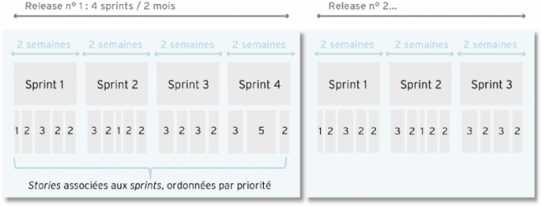
Sprint
Release
Une release correspond à la livraison d'une version. Par habitude, on parle de release pour considérer la période de temps qui va du début du travail sur cette version jusqu'à sa livraison et qui passe par une série de sprints successifs.
Une release est une nouvelle version du produit, livrée aux utilisateurs.
« Elle est le fruit de plusieurs
Sprints »
Notes:
Le SCRUM meeting est une réunion organisée de la façon suivante :
Tous les jours
5 minutes
Debout
Le SCRUM meeting n'est pas fait pour ésoudre mais plutot pour identifier les problèmes. Finalement Tout le monde peut participer au meeting, mais seuls les membres de l'équipe peuvent parlés.
Le SCRUM meeting est effectué pour répondre à 3 questions essentielles :
qu’est ce que j’ai fais hier?
qu’est ce que je fais aujourd’hui?
quels sont les problèmes?
Toute l'quipe interviens et le tour de parole doit être scrupuleusement respecté pour éviter que le SCRUM dérive sur des discussions techniques et déborde des 15 minutes. Si le besoin s'en fait sentir, des discussions sont alors menées librement après le SCRUM.

Slide 10
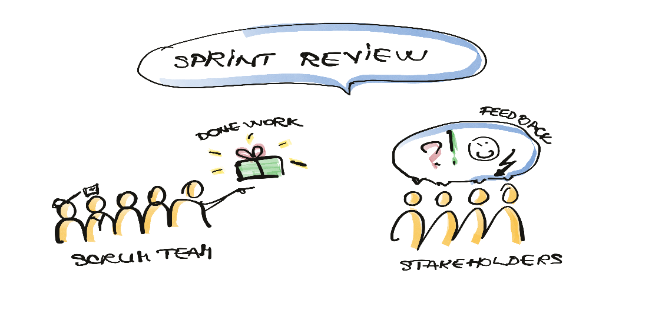
Sprint
La revue du sprint
Une revue de sprint est organisée à la fin du sprint pour inspecter l'incrément et adapter le backlog produit si nécessaire.
Pendant la revue de sprint, l'équipe Scrum et les parties prenantes collaborent sur ce qui a été fait dans le sprint.
Sur la base de cela et de toute modification apportée au Backlog produit pendant le Sprint,
les participants collaborent sur les prochaines
choses qui pourraient être faites
pour optimiser la valeur.
Ceci est une réunion informelle
Notes:
Le SCRUM meeting est une réunion organisée de la façon suivante :
Tous les jours
5 minutes
Debout
Le SCRUM meeting n'est pas fait pour ésoudre mais plutot pour identifier les problèmes. Finalement Tout le monde peut participer au meeting, mais seuls les membres de l'équipe peuvent parlés.
Le SCRUM meeting est effectué pour répondre à 3 questions essentielles :
qu’est ce que j’ai fais hier?
qu’est ce que je fais aujourd’hui?
quels sont les problèmes?
Toute l'quipe interviens et le tour de parole doit être scrupuleusement respecté pour éviter que le SCRUM dérive sur des discussions techniques et déborde des 15 minutes. Si le besoin s'en fait sentir, des discussions sont alors menées librement après le SCRUM.

Slide 11
Sprint
La revue du sprint
Durée maximum : 1 heure par semaine de sprint (autrement dit : 2 heures pour des sprints de 2 semaines).
Fréquence : A la fin de chaque sprint.
L’équipe de développement présente à tout acteur projet intéressé (à minima le Product Owner) les
nouvelles fonctionnalités développées au
cours du sprint. Le Product Owner donne
un feedback à l’équipe de développement,
il accepte ou refuse les
fonctionnalités présentées.
Notes:
Le SCRUM meeting est une réunion organisée de la façon suivante :
Tous les jours
5 minutes
Debout
Le SCRUM meeting n'est pas fait pour ésoudre mais plutot pour identifier les problèmes. Finalement Tout le monde peut participer au meeting, mais seuls les membres de l'équipe peuvent parlés.
Le SCRUM meeting est effectué pour répondre à 3 questions essentielles :
qu’est ce que j’ai fais hier?
qu’est ce que je fais aujourd’hui?
quels sont les problèmes?
Toute l'quipe interviens et le tour de parole doit être scrupuleusement respecté pour éviter que le SCRUM dérive sur des discussions techniques et déborde des 15 minutes. Si le besoin s'en fait sentir, des discussions sont alors menées librement après le SCRUM.

Slide 12
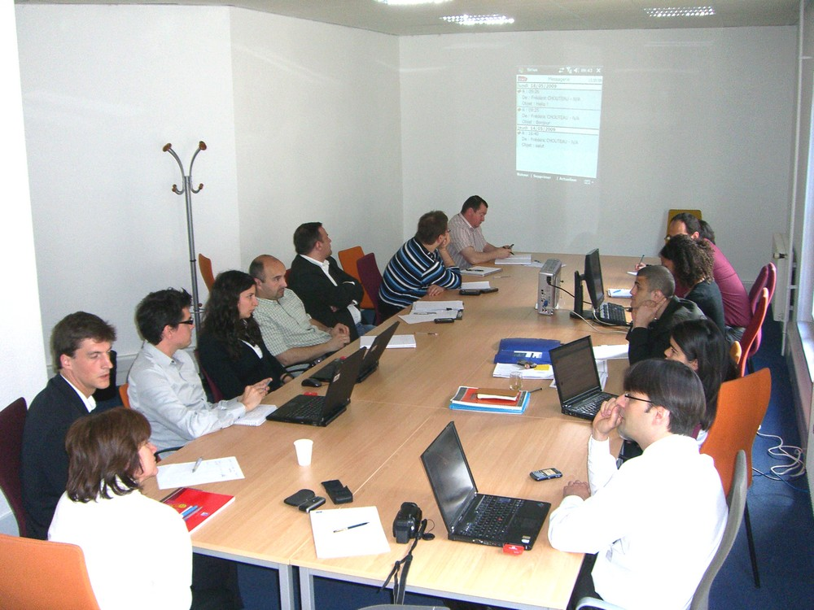
Sprint
La revue du sprint
Notes:
Le SCRUM meeting est une réunion organisée de la façon suivante :
Tous les jours
5 minutes
Debout
Le SCRUM meeting n'est pas fait pour ésoudre mais plutot pour identifier les problèmes. Finalement Tout le monde peut participer au meeting, mais seuls les membres de l'équipe peuvent parlés.
Le SCRUM meeting est effectué pour répondre à 3 questions essentielles :
qu’est ce que j’ai fais hier?
qu’est ce que je fais aujourd’hui?
quels sont les problèmes?
Toute l'quipe interviens et le tour de parole doit être scrupuleusement respecté pour éviter que le SCRUM dérive sur des discussions techniques et déborde des 15 minutes. Si le besoin s'en fait sentir, des discussions sont alors menées librement après le SCRUM.

Slide 13
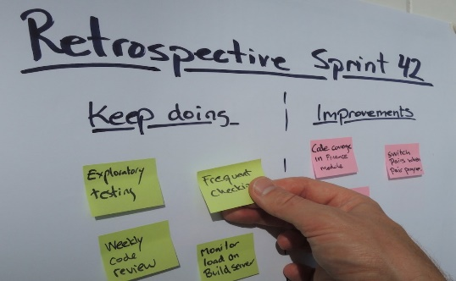
Sprint
La rétrospective du sprint
Durée maximum : 45 minutes par semaine de sprint (autrement dit : 1 heure 30 pour des sprints de 2 semaines).
Fréquence : A la fin de chaque sprint.
Cette réunion est généralement animée par le «ScrumMaster » qui s’adresse à son équipe. Elle a pour but d’améliorer continuellement le processus de développement de l’équipe en mettant les idées de chacun à contribution.
Notes:
Le SCRUM meeting est une réunion organisée de la façon suivante :
Tous les jours
5 minutes
Debout
Le SCRUM meeting n'est pas fait pour ésoudre mais plutot pour identifier les problèmes. Finalement Tout le monde peut participer au meeting, mais seuls les membres de l'équipe peuvent parlés.
Le SCRUM meeting est effectué pour répondre à 3 questions essentielles :
qu’est ce que j’ai fais hier?
qu’est ce que je fais aujourd’hui?
quels sont les problèmes?
Toute l'quipe interviens et le tour de parole doit être scrupuleusement respecté pour éviter que le SCRUM dérive sur des discussions techniques et déborde des 15 minutes. Si le besoin s'en fait sentir, des discussions sont alors menées librement après le SCRUM.

Slide 14
Sprint
La rétrospective du sprint
Le rôle de « scrum master » est déterminant lors des rétrospectives de sprint.
Il analyse explicitement les faits marquants survenus depuis la précédente réunion de ce type. Il décide des actions d'amélioration ou de remédiation grâce aux échanges avec l'équipe.
Il utilise un format prédéterminé pour faciliter cette réunion. Il aura toujours la même intention de départ : donner à tous les acteurs du projet les moyens de s'exprimer librement !
Il doit établir un climat de confiance entre les participants.
Notes:
Le SCRUM meeting est une réunion organisée de la façon suivante :
Tous les jours
5 minutes
Debout
Le SCRUM meeting n'est pas fait pour ésoudre mais plutot pour identifier les problèmes. Finalement Tout le monde peut participer au meeting, mais seuls les membres de l'équipe peuvent parlés.
Le SCRUM meeting est effectué pour répondre à 3 questions essentielles :
qu’est ce que j’ai fais hier?
qu’est ce que je fais aujourd’hui?
quels sont les problèmes?
Toute l'quipe interviens et le tour de parole doit être scrupuleusement respecté pour éviter que le SCRUM dérive sur des discussions techniques et déborde des 15 minutes. Si le besoin s'en fait sentir, des discussions sont alors menées librement après le SCRUM.

Slide 15
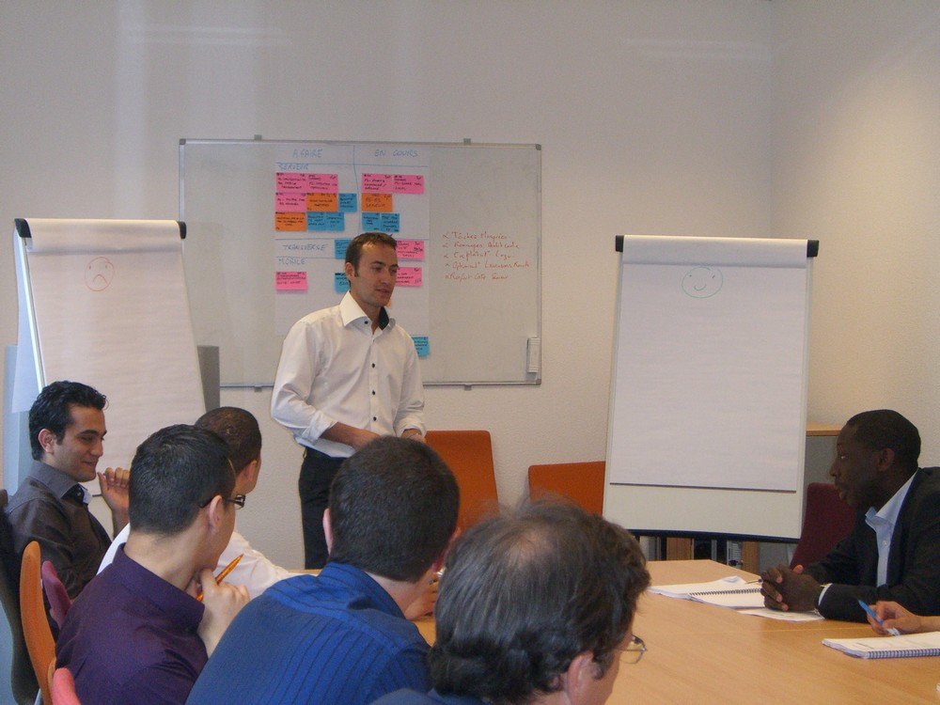
Sprint
La rétrospective du sprint
Notes:
Le SCRUM meeting est une réunion organisée de la façon suivante :
Tous les jours
5 minutes
Debout
Le SCRUM meeting n'est pas fait pour ésoudre mais plutot pour identifier les problèmes. Finalement Tout le monde peut participer au meeting, mais seuls les membres de l'équipe peuvent parlés.
Le SCRUM meeting est effectué pour répondre à 3 questions essentielles :
qu’est ce que j’ai fais hier?
qu’est ce que je fais aujourd’hui?
quels sont les problèmes?
Toute l'quipe interviens et le tour de parole doit être scrupuleusement respecté pour éviter que le SCRUM dérive sur des discussions techniques et déborde des 15 minutes. Si le besoin s'en fait sentir, des discussions sont alors menées librement après le SCRUM.

Slide 16

Backlog
Rédigé par le « Product Owner », le Product Backlog contient l’ensemble des fonctionnalités désirées par les utilisateurs, traduites principalement sous forme desUser Stories.
Le Product Owner est responsable du Product Backlog, y compris son contenu, sa disponibilité et sa commande.
Notes:
Le SCRUM meeting est une réunion organisée de la façon suivante :
Tous les jours
5 minutes
Debout
Le SCRUM meeting n'est pas fait pour ésoudre mais plutot pour identifier les problèmes. Finalement Tout le monde peut participer au meeting, mais seuls les membres de l'équipe peuvent parlés.
Le SCRUM meeting est effectué pour répondre à 3 questions essentielles :
qu’est ce que j’ai fais hier?
qu’est ce que je fais aujourd’hui?
quels sont les problèmes?
Toute l'quipe interviens et le tour de parole doit être scrupuleusement respecté pour éviter que le SCRUM dérive sur des discussions techniques et déborde des 15 minutes. Si le besoin s'en fait sentir, des discussions sont alors menées librement après le SCRUM.

Slide 17
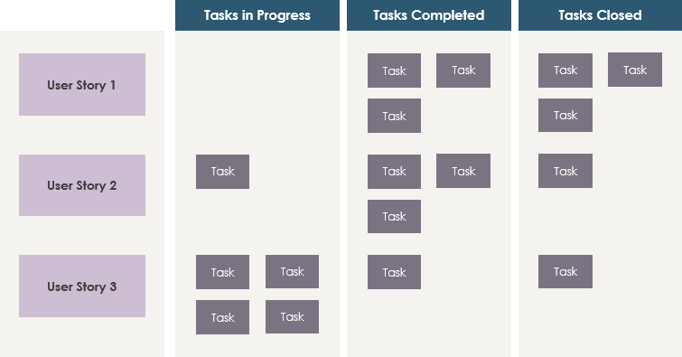
Backlog
La création du product backlog :
Les étapes de l’élaboration du product backlog présentées ici permettront de répondre aux 3 questions suivantes :
Quelles seront les fonctionnalités à créer ?
Dans quel ordre devront-elles être livrées ?
À qui sont-elles destinées ?
Première étape : établir la vision du projet
Deuxième étape : lister les acteurs / personas
Troisième étape : les thèmes ou regroupement
de fonctionnalités
« C'est le product owner qui dispose du
dernier mot, car il est le garant du backlog. »
Notes:
Le SCRUM meeting est une réunion organisée de la façon suivante :
Tous les jours
5 minutes
Debout
Le SCRUM meeting n'est pas fait pour ésoudre mais plutot pour identifier les problèmes. Finalement Tout le monde peut participer au meeting, mais seuls les membres de l'équipe peuvent parlés.
Le SCRUM meeting est effectué pour répondre à 3 questions essentielles :
qu’est ce que j’ai fais hier?
qu’est ce que je fais aujourd’hui?
quels sont les problèmes?
Toute l'quipe interviens et le tour de parole doit être scrupuleusement respecté pour éviter que le SCRUM dérive sur des discussions techniques et déborde des 15 minutes. Si le besoin s'en fait sentir, des discussions sont alors menées librement après le SCRUM.

Slide 18
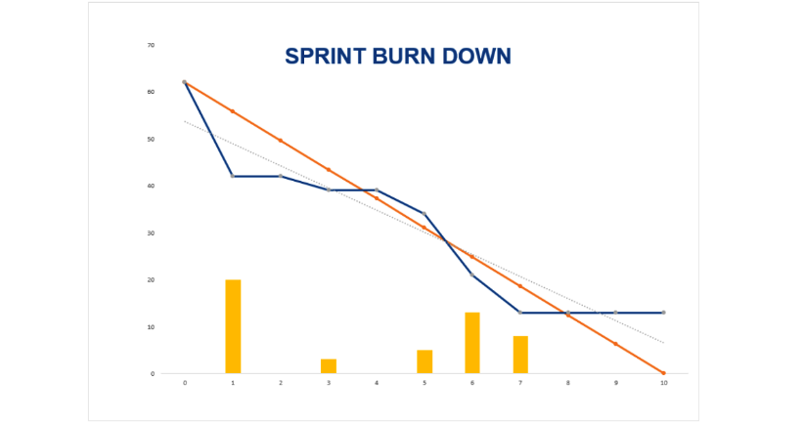
Burndown chart
Le scrum burndown va donc permettre de représenter sous forme graphique l’évolution de la quantité de travail restante pour une période donnée.
Si le scrum board permet de suivre la progression de la réalisation de chaque tâche d’un sprint, il ne permet pas en revanche de mettre en lumière la quantité de travail restante sur une période donnée.
Notes:
Le SCRUM meeting est une réunion organisée de la façon suivante :
Tous les jours
5 minutes
Debout
Le SCRUM meeting n'est pas fait pour ésoudre mais plutot pour identifier les problèmes. Finalement Tout le monde peut participer au meeting, mais seuls les membres de l'équipe peuvent parlés.
Le SCRUM meeting est effectué pour répondre à 3 questions essentielles :
qu’est ce que j’ai fais hier?
qu’est ce que je fais aujourd’hui?
quels sont les problèmes?
Toute l'quipe interviens et le tour de parole doit être scrupuleusement respecté pour éviter que le SCRUM dérive sur des discussions techniques et déborde des 15 minutes. Si le besoin s'en fait sentir, des discussions sont alors menées librement après le SCRUM.

Slide 19
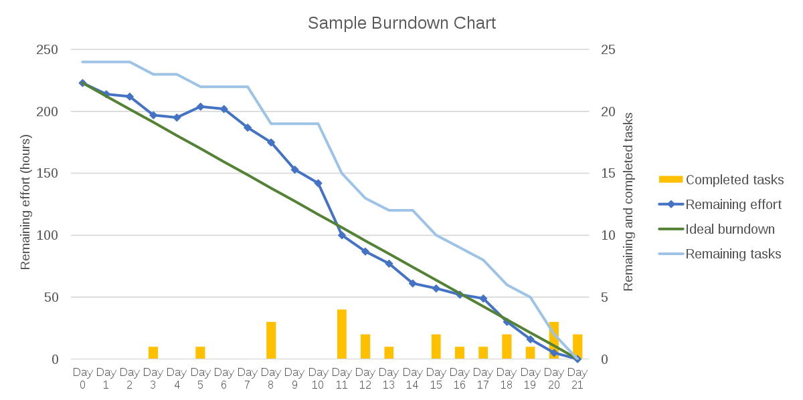
Burndown chart
Sur le scrum burndown, on place généralement la quantité de travail restante en ordonnée (sur l’axe vertical), et le temps sur l’abscisse (sur l’axe horizontal).
L’intérêt de ce graphique est qu’il permet chaque jour de se situer en termes d’avancement et de charge de travail restante par rapport aux prévisions initiales.
Notes:
Le SCRUM meeting est une réunion organisée de la façon suivante :
Tous les jours
5 minutes
Debout
Le SCRUM meeting n'est pas fait pour ésoudre mais plutot pour identifier les problèmes. Finalement Tout le monde peut participer au meeting, mais seuls les membres de l'équipe peuvent parlés.
Le SCRUM meeting est effectué pour répondre à 3 questions essentielles :
qu’est ce que j’ai fais hier?
qu’est ce que je fais aujourd’hui?
quels sont les problèmes?
Toute l'quipe interviens et le tour de parole doit être scrupuleusement respecté pour éviter que le SCRUM dérive sur des discussions techniques et déborde des 15 minutes. Si le besoin s'en fait sentir, des discussions sont alors menées librement après le SCRUM.

Slide 20
Burndown chart
Agile | Scrum
Agile est une méthodologie de développement basée sur une approche itérative et incrémentale. | Scrum est l’une des implémentations de la méthodologie agile. Dans lequel des versions incrémentielles sont livrées au client toutes les deux ou trois semaines.
Le développement logiciel agile a été largement considéré comme hautement approprié aux environnements qui ont une équipe de développement de projet petite mais experte | Scrum est idéalement utilisé dans le projet où les exigences changent rapidement.
Dans le processus Agile, le leadership joue un rôle essentiel. | Scrum crée une équipe multidisciplinaire auto-organisatrice.
Notes:
Le SCRUM meeting est une réunion organisée de la façon suivante :
Tous les jours
5 minutes
Debout
Le SCRUM meeting n'est pas fait pour ésoudre mais plutot pour identifier les problèmes. Finalement Tout le monde peut participer au meeting, mais seuls les membres de l'équipe peuvent parlés.
Le SCRUM meeting est effectué pour répondre à 3 questions essentielles :
qu’est ce que j’ai fais hier?
qu’est ce que je fais aujourd’hui?
quels sont les problèmes?
Toute l'quipe interviens et le tour de parole doit être scrupuleusement respecté pour éviter que le SCRUM dérive sur des discussions techniques et déborde des 15 minutes. Si le besoin s'en fait sentir, des discussions sont alors menées librement après le SCRUM.

Slide 21
Burndown chart
Agile implique des collaborations et des interactions face à face entre les membres de diverses équipes inter-fonctionnelles. | Dans Scrum, la collaboration s’effectue quotidiennement, avec un rôle fixe attribué au scrum master, au product owner et aux membres de l’équipe.
Agile peut nécessiter beaucoup de processus de développement et de changements organisationnels initiaux. | Pas trop de changements nécessaires lors de la mise en œuvre du processus Scrum.
La méthode agile nécessite des livraisons fréquentes à l’utilisateur final pour obtenir ses commentaires. | Dans Scrum, après chaque sprint, un build est fourni au client pour lui permettre de commenter.
Dans cette méthode, chaque étape du développement, telle que les exigences, l’analyse, la conception, fait l’objet d’une surveillance continue pendant le cycle de vie. | Une démonstration de la fonctionnalité est fournie à la fin de chaque sprint. Pour que les commentaires réguliers puissent être pris avant le prochain sprint.
Le chef de projet prend en charge toutes les tâches de la méthode agile. | Il n’existe pas de chef d’équipe. L’ensemble de l’équipe résout donc les problèmes.
La méthode Agile encourage l’utilisateur final à faire part de ses commentaires pendant le processus. De cette façon, le produit final sera plus utile. | Une réunion quotidienne de sprint est organisée pour examiner et faire un retour d’information afin de décider de l’évolution future du projet.
Le principal avantage de l’agile est sa flexibilité, car il réagit rapidement aux changements. | Comparé à Agile, il s’agit d’une méthode plus rigide. Il n’ya donc pas beaucoup de place pour des changements fréquents.
Notes:
Le SCRUM meeting est une réunion organisée de la façon suivante :
Tous les jours
5 minutes
Debout
Le SCRUM meeting n'est pas fait pour ésoudre mais plutot pour identifier les problèmes. Finalement Tout le monde peut participer au meeting, mais seuls les membres de l'équipe peuvent parlés.
Le SCRUM meeting est effectué pour répondre à 3 questions essentielles :
qu’est ce que j’ai fais hier?
qu’est ce que je fais aujourd’hui?
quels sont les problèmes?
Toute l'quipe interviens et le tour de parole doit être scrupuleusement respecté pour éviter que le SCRUM dérive sur des discussions techniques et déborde des 15 minutes. Si le besoin s'en fait sentir, des discussions sont alors menées librement après le SCRUM.

